Slide 1
Phép cộng các số nguyên (Tiết 3)
S6-C2-
Giáo viên: Bùi Thị Mỹ Nhung

Slide 2
KHỞI ĐỘNG
Hành trình tìm mật

Slide 3
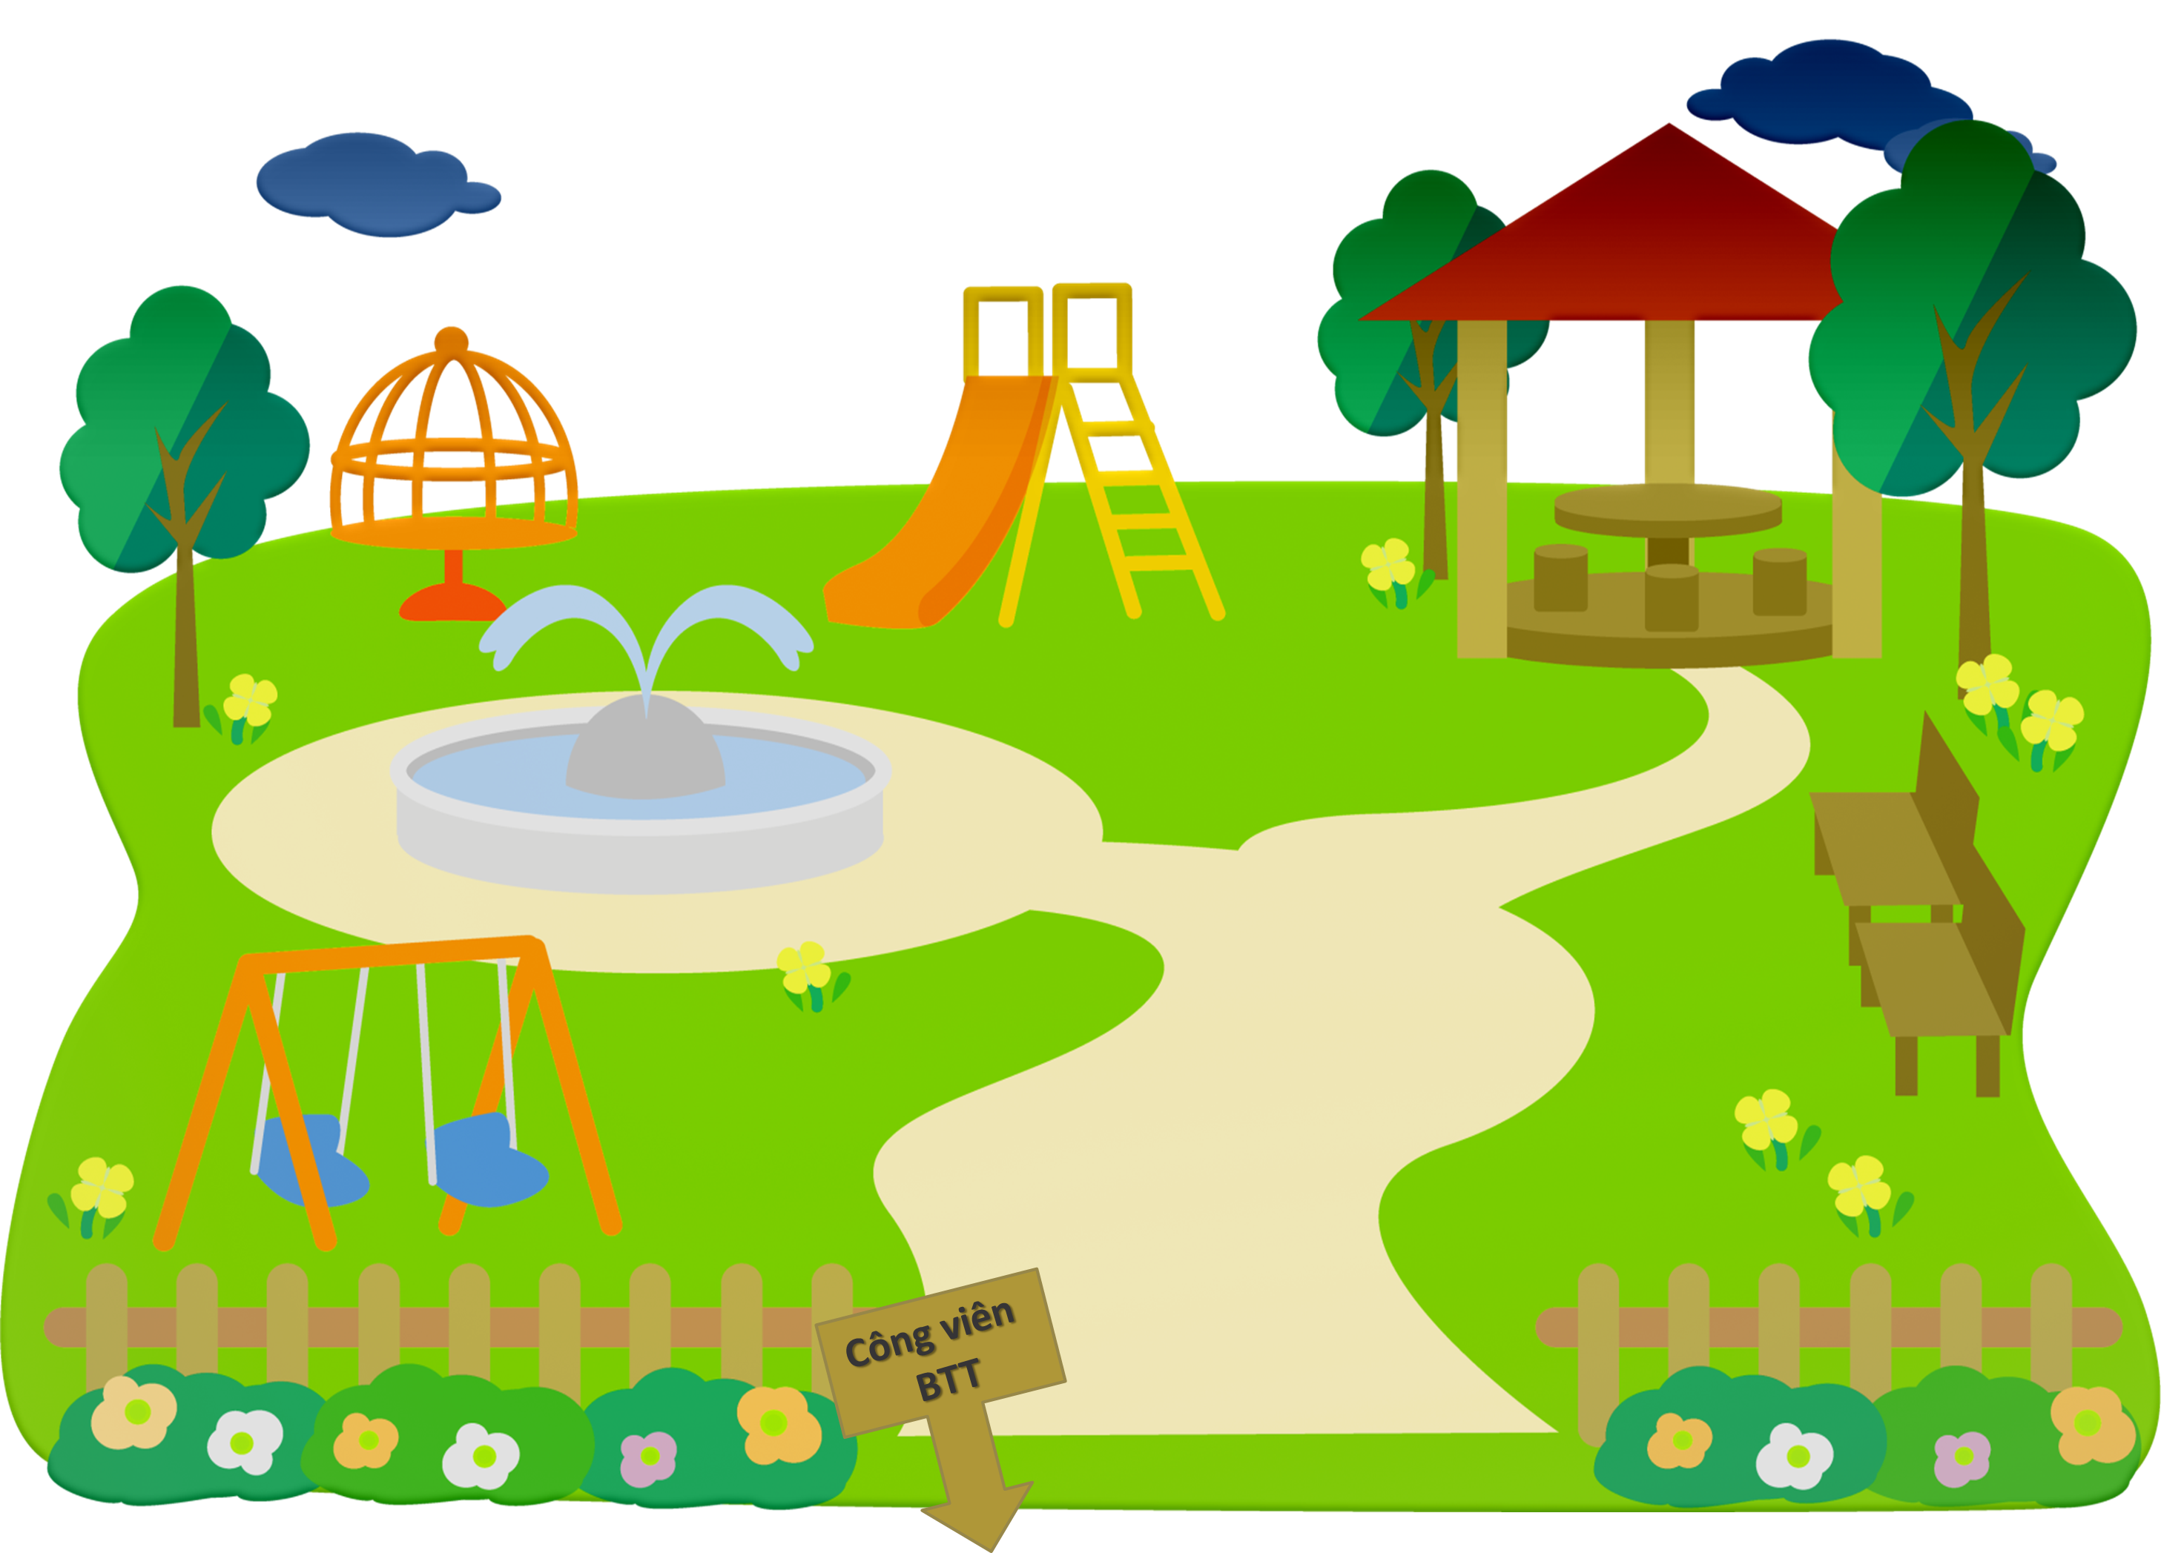
Các bạn ơi!
Để có thể lấy được mật hoa mình phải vượt qua các câu hỏi thử thách!
Các bạn giúp mình nhé!

Slide 7
Câu 1: Kết quả của phép tính $(−37)+(−52)$ là:
20
19
18
17
16
15
14
13
12
11
10
09
08
07
06
05
04
03
02
01
00
A. $−89$
B. $89$
C. $−$15
D. $15$

Slide 8
Câu 2: Ta dùng tính chất nào để tính tổng $\left(−178\right)+178$
20
19
18
17
16
15
14
13
12
11
10
09
08
07
06
05
04
03
02
01
00
A.Tính chất kết hợp
B. Tính chất cộng với số 0
C. Tính chất giao hoán
D. Tính chất cộng với số đối

Slide 9
Câu 3: Kết quả của phép tính
$(−134)+34$ là:
20
19
18
17
16
15
14
13
12
11
10
09
08
07
06
05
04
03
02
01
00
A. $−168$
B. $168$
C. $−100$
D. $100$

Slide 10
Câu 4: Kết quả của phép tính
$\left(−84\right)+\left(−54\right)+84$ là:
20
19
18
17
16
15
14
13
12
11
10
09
08
07
06
05
04
03
02
01
00
A. $54$
B. $−54$
C. $0$
D. $−222$

Slide 11
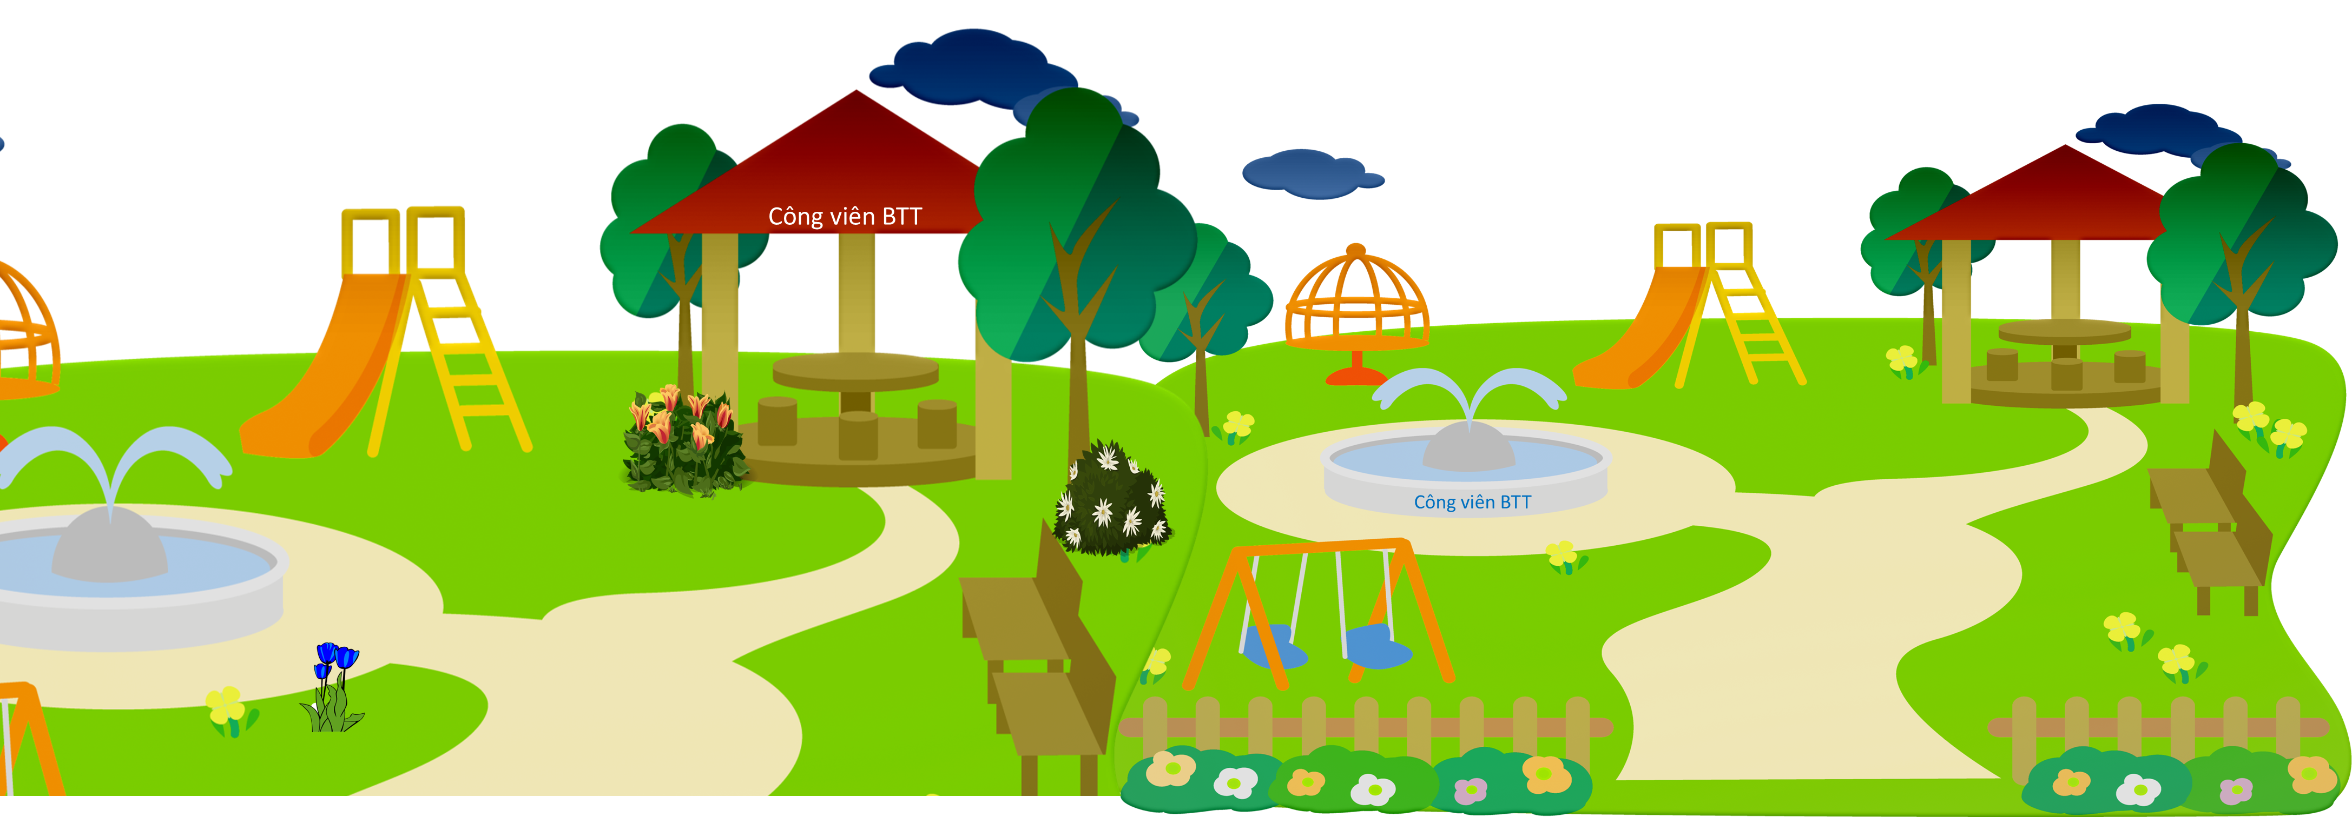
Chúc các bạn học tốt!
Mình lấy đủ mật rồi!
Cảm ơn các bạn nhé!

Slide 12
Dạng 1: Thực hiện phép tính
Bài 1: Tính
a) $(−27) + (−73)$
b) $18 + (−127)$
c) $(−2021) + 2021$
d) $4 + (−23) + 9$
Giải:
a) $(−27) + (−73) = − (27+73) = − 100$
b) $18 + (−127) = − (127 − 18) = − 109$
c) $(−2021) + 2021= 0$
d) $4 + (−23) + 9$
Cách 1:
$$= [4 + (−23)] + 9 = − (23−4) + 9$$
$$= −19 + 9$$
$$= −(19−9) = −10$$
Cách 2:
$$4 + (−23) + 9$$
$$= \left(4 + 9\right)+ \left(−23\right)$$
$$= 13 + (−23)$$
$$= −(23−13) = −10$$

Slide 13
Dạng 2: Tính nhanh (tính bằng cách hợp lý)
Bài 2: Tính bằng cách hợp lý( tính nhanh)
a) $5 + (−2) + (−8)$
b) $( − 27) + 18 + (−73)$
c) $2021 + (−7) + (−2021)$
d) $7 + 8 + (−10) + (−5)$
Giải:
a) $5 + (−2) + (−8)$
$$= 5 + [(−2) + (−8)]$$
$$= 5 + (−10)$$
$$= − (10 − 5)$$
$$= − 5$$
c) $7 + (−10) + 8 + (−5)$
$$= (7+8) + [(−10) + (−5)]$$
$$= 15 + (−15)$$
$$= 0$$
HOẠT ĐỘNG HÌNH THÀNH KIẾN THỨC
b) $2021 + (−7) + (−2021)$
$$= (−7) + [ 2021+ (−2021)]$$
$$= (−7) +0$$
$$= −7$$
d) $5+ (−7) +9 + (−11) + 13 + (−15)$
$$=[(5+(−7)] +[9 +(−11)] + [13+(−15)]$$
$$= (−2) + (−2) + (−2) = −(2+2+2) = −6$$

Slide 14
Dạng 3: Bài toán thực tế.
Bài 7 (SGK – Tr 74): Một cửa hàng kinh doanh có lợi nhuận như sau: Tháng đầu tiên là $−10 000 000$ đồng; tháng thứ hai là $30 000 000$ đồng. Tính lợi nhuận của cửa hàng sau hai tháng đó
Giải:
Lợi nhuận của cửa hàng sau hai tháng kinh doanh là:
$(−10 000 000) + 30 000 000 = 20 000 000$(đồng)
Vậy: Lợi nhuận của cửa hàng sau hai tháng kinh doanh là: 20 000 000 (đồng)

Slide 15
Dạng 3: Bài toán thực tế.
Bài 9 (SGK – Tr 75): Mỗi người khi ăn sẽ hấp thụ ca – lo và khi hoạt động thì sẽ tiêu hao ca – lo. Bạn Bình dùng phép cộng số nguyên để tính số ca – lo hằng ngày của mình bằng cách xem số ca – lo hấp thụ là số nguyên dương và số ca – lo tiêu hao là số nguyên âm. Em hãy giúp bạn Bình kiểm tra tổng số ca – lo còn lại sau khi ăn sang và thực hiện các hoạt động (theo số liệu trong hình).
Giải:
Ca – lo hấp thụ:
Thịt nướng: 290 kcal
Bánh mì: 189 kcal
Sữa: 110kcal
Ca – lo tiêu hao:
Đi bộ: -70 kcal
Bơi: -130 kcal
Tổng lượng ca-lo hấp thụ là :
$290+189+110=479+110 = 589$(kcal)
Tổng lượng ca-lo tiêu hao là:
$(−70) + (−130) = − 200$(kcal)
Vậy: Tổng lượng ca-lo còn lại sau khi ăn sáng và thực hiện các hoạt động của bạn Bình là:
$589 + (−200) = 389$(kcal).

Slide 16
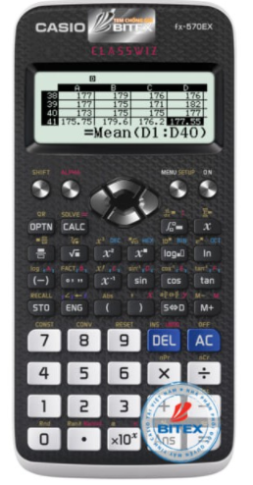
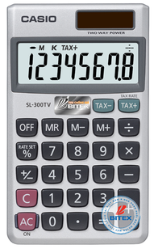
TIẾT - BÀI 3: PHÉP CỘNG CÁC SỐ NGUYÊN (TIẾT 3)
Dạng 4: Sử dụng máy tính cầm tay để tính kết quả
Bài 10 (SGK – Tr 75): Sử dụng máy tính cầm tay
Nút dấu âm:
($−$)
hoặc
$$+/−$$
Phép tính | Nút ấn | Kết quả
$$(−34)+(−47)$$
($−$)
3
4
+
($−$)
4
7
=
$$−81$$
$$(−34)+(−47)$$
+/−
3
4
+
$$+/−$$
4
7
=
$$−81$$
Dùng máy tính cầm tay để tính:

Slide 17
HOẠT ĐỘNG VẬN DỤNG
Bài tập: Nhiệt độ ở một ngôi làng vào buổi tối là . Đến sáng ngày hôm sau, nhiệt độ tăng lên , đến trưa nhiệt độ lại giảm xuống . Tìm nhiệt độ vào buổi trưa ở ngôi làng đó.
Giải:
Nhiệt độ ở ngôi làng vào buổi trưa là:

Slide 18
HƯỚNG DẪN TỰ HỌC Ở NHÀ
Ôn lại kiến thức và xem lại các dạng bài tập.
Làm các bài tập trong SBT...
Chuẩn bị giờ sau: Tìm hiểu nội dung bài: Phép trừ số nguyên. Quy tắc dấu ngoặc.

Slide 19
Remember… Safety First!
Thank you!

